Slide 1
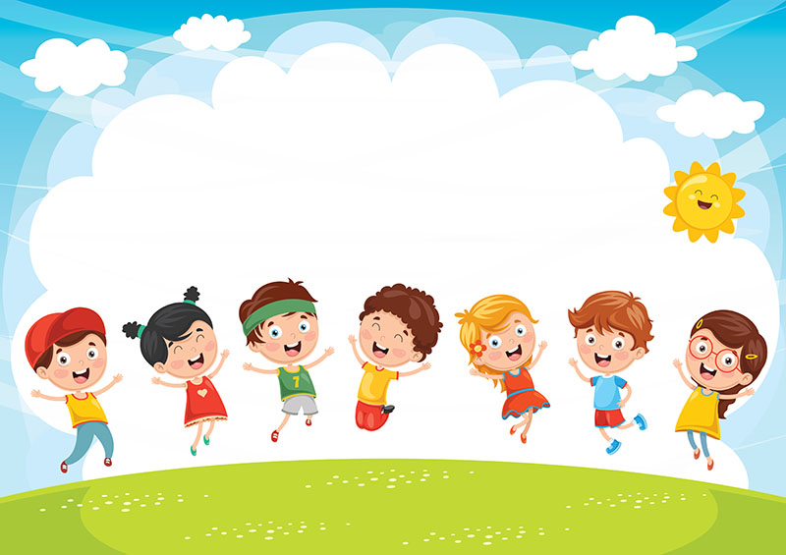
IMPARARE DIVERTENDOSI

Slide 2
ATTIVITA’ PRIMO QUADRIMESTRE
SCUOLA PRIMARIA ‘’VIA DEL SOLE’’
C
L
A
S
S
E
P
R
I
M
A

Slide 3
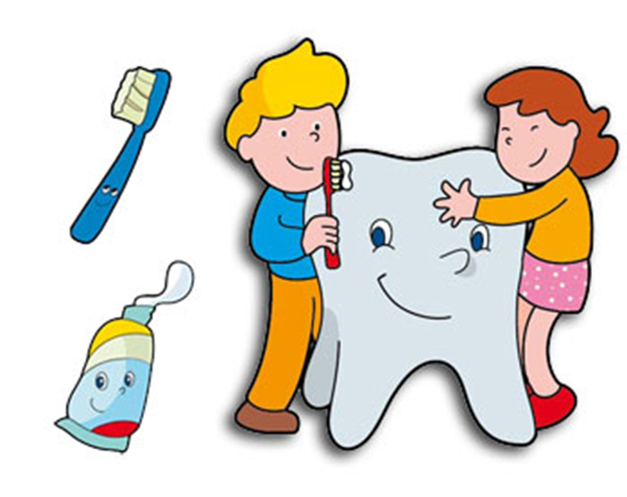
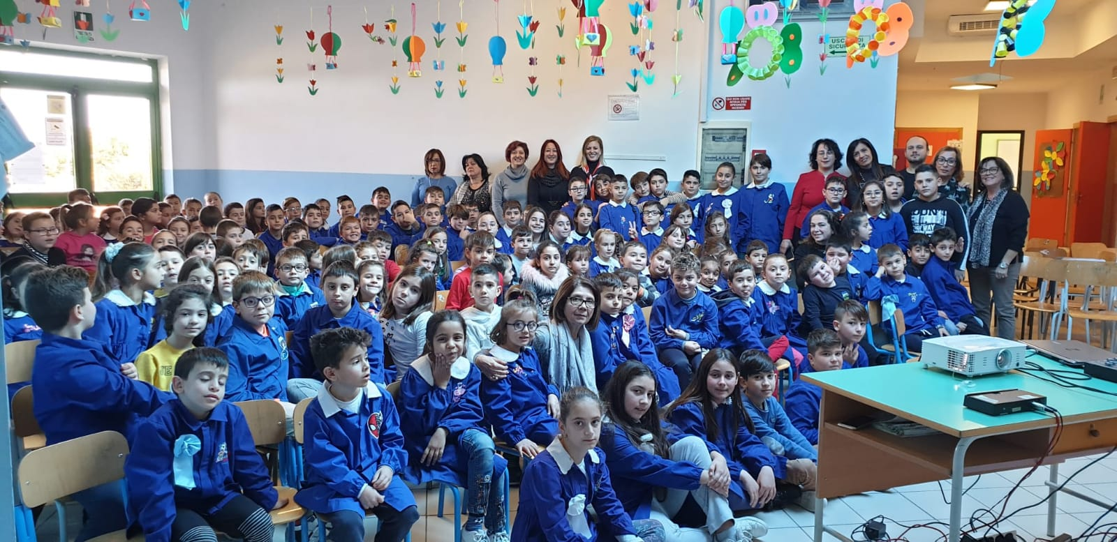
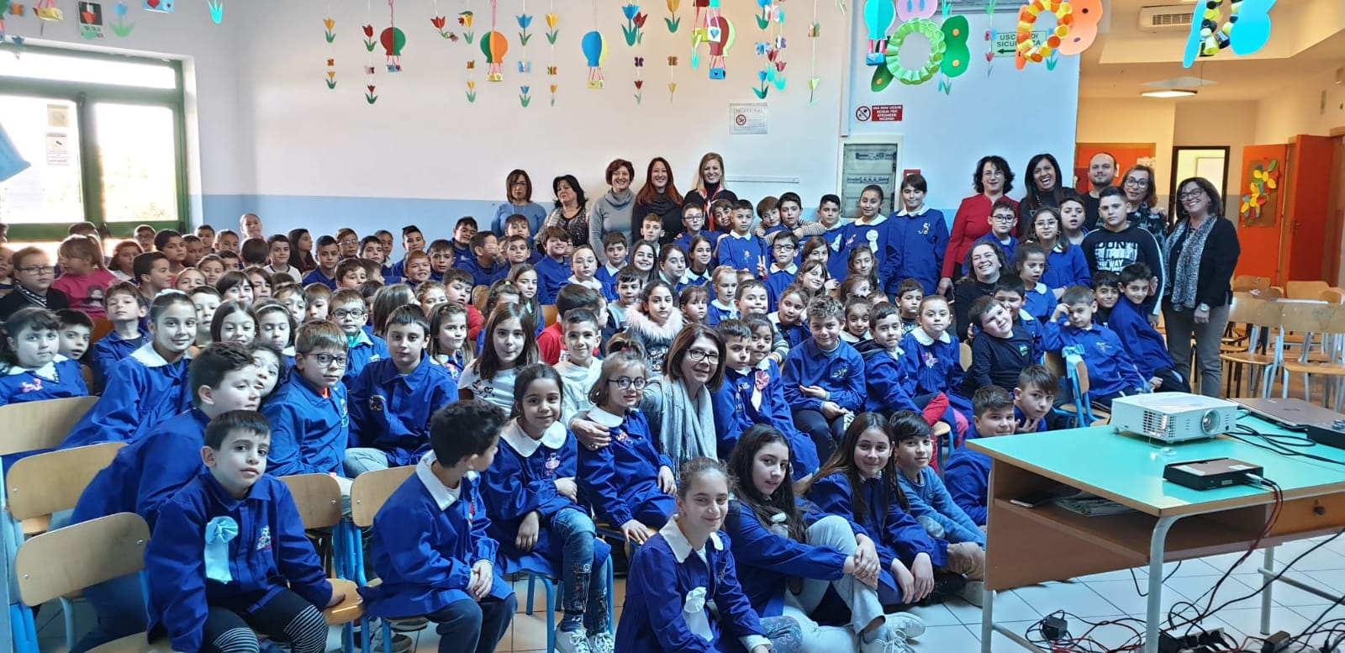
‘’SORRISI SMAGLIANTI’’

Slide 4
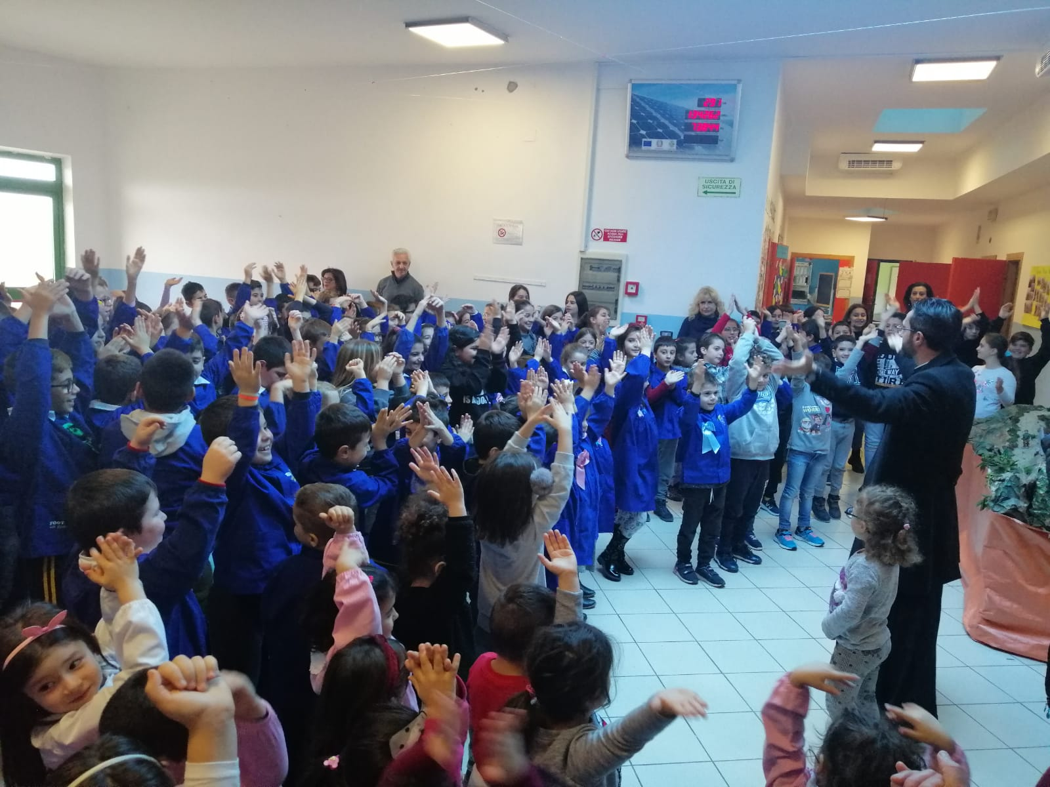
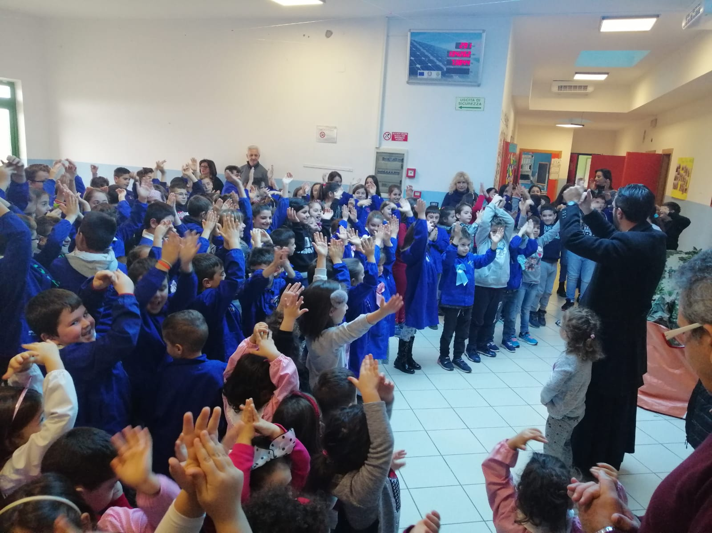
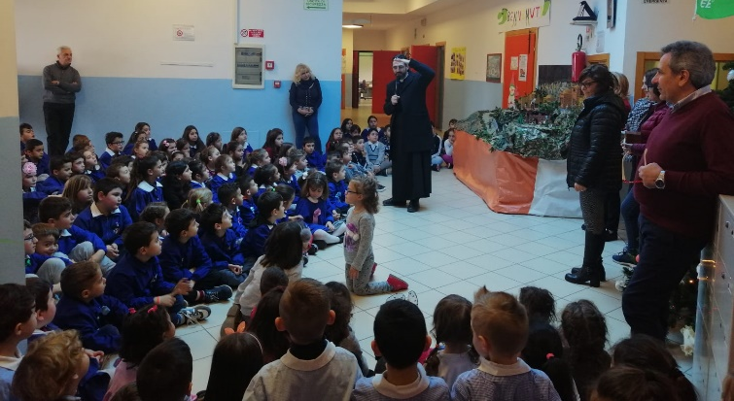
BUONGIORNO A GESÙ

Slide 5
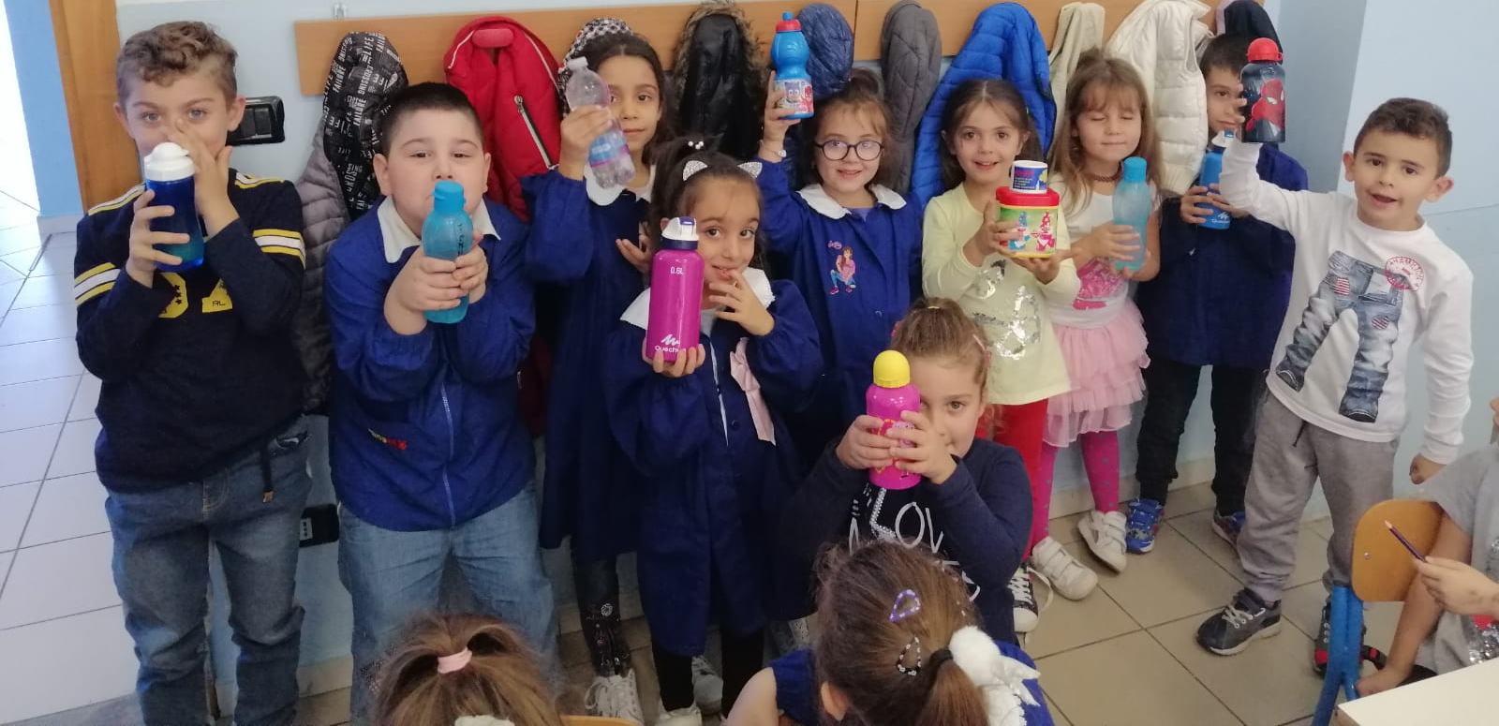
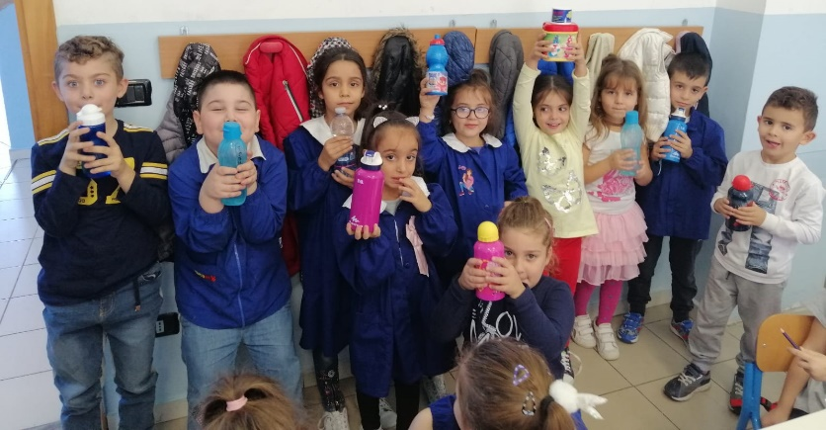
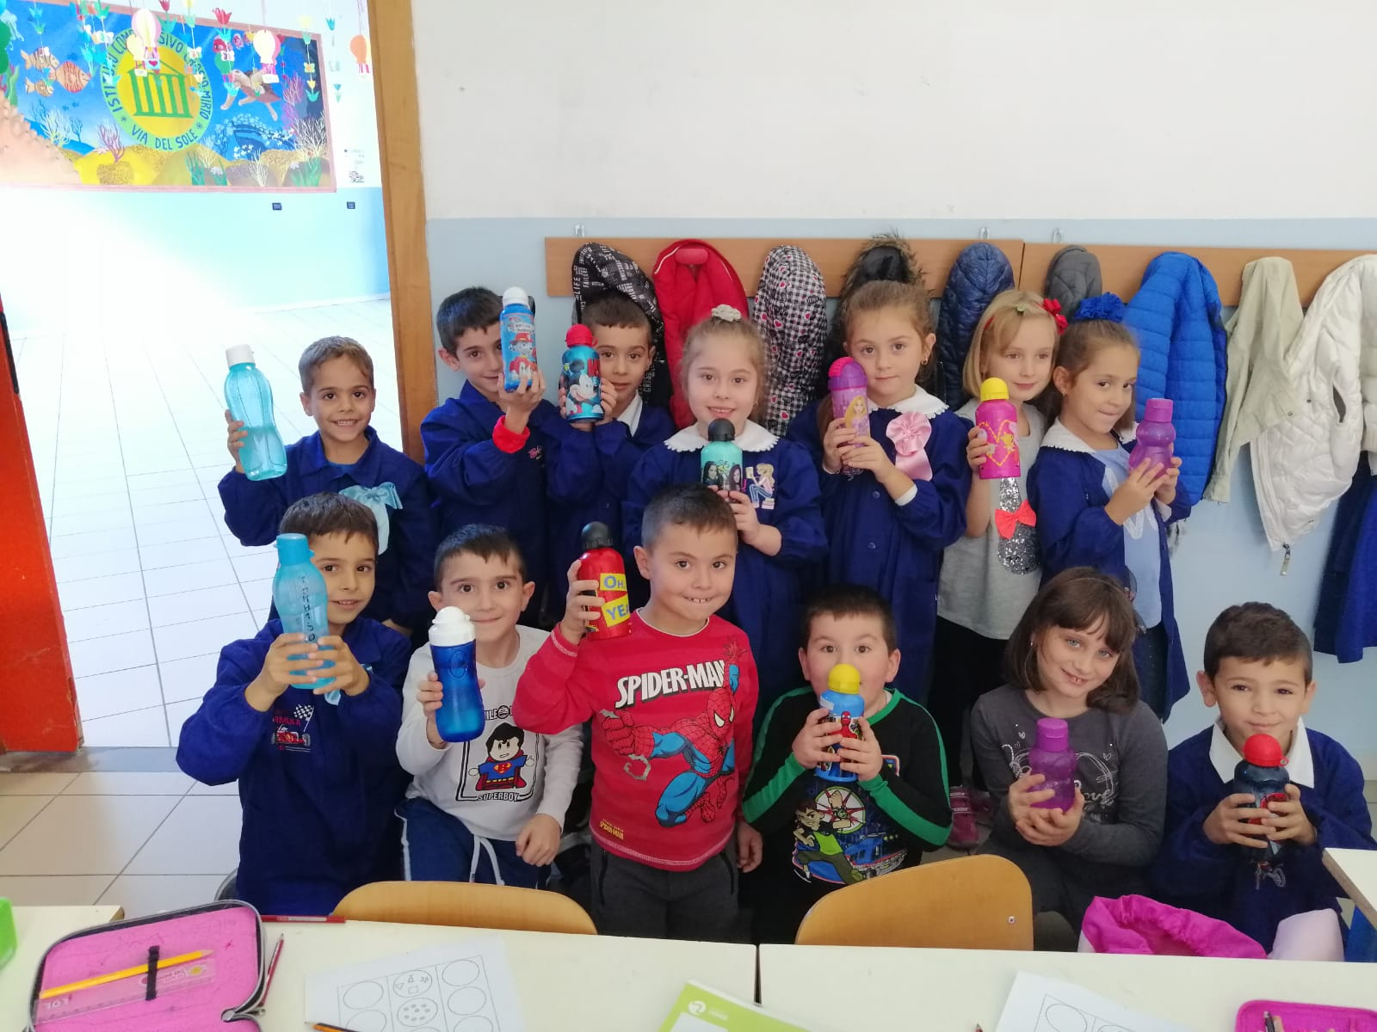
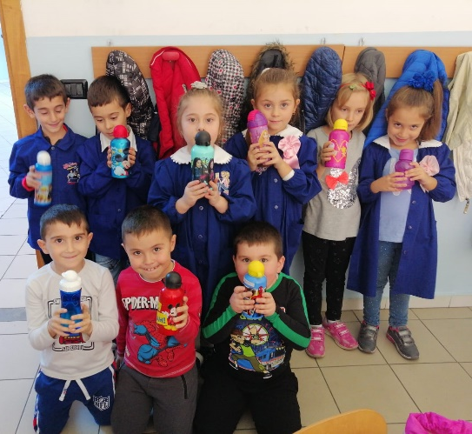
‘’PLASTIC FREE’’ PER SALVARE L’AMBIENTE

Slide 6
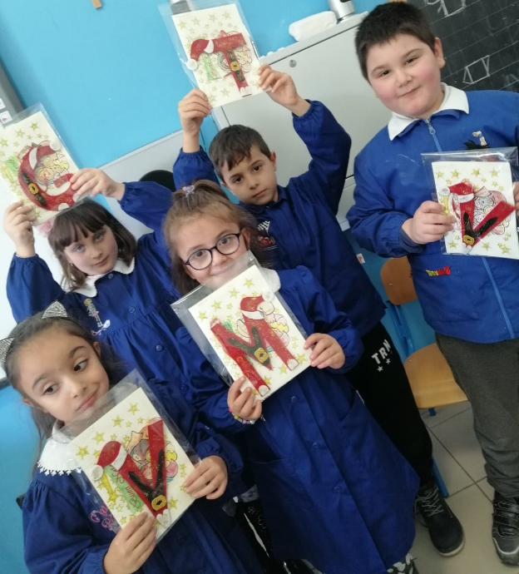
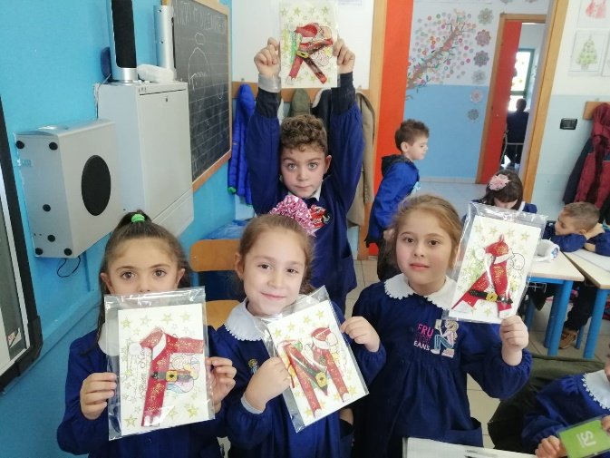
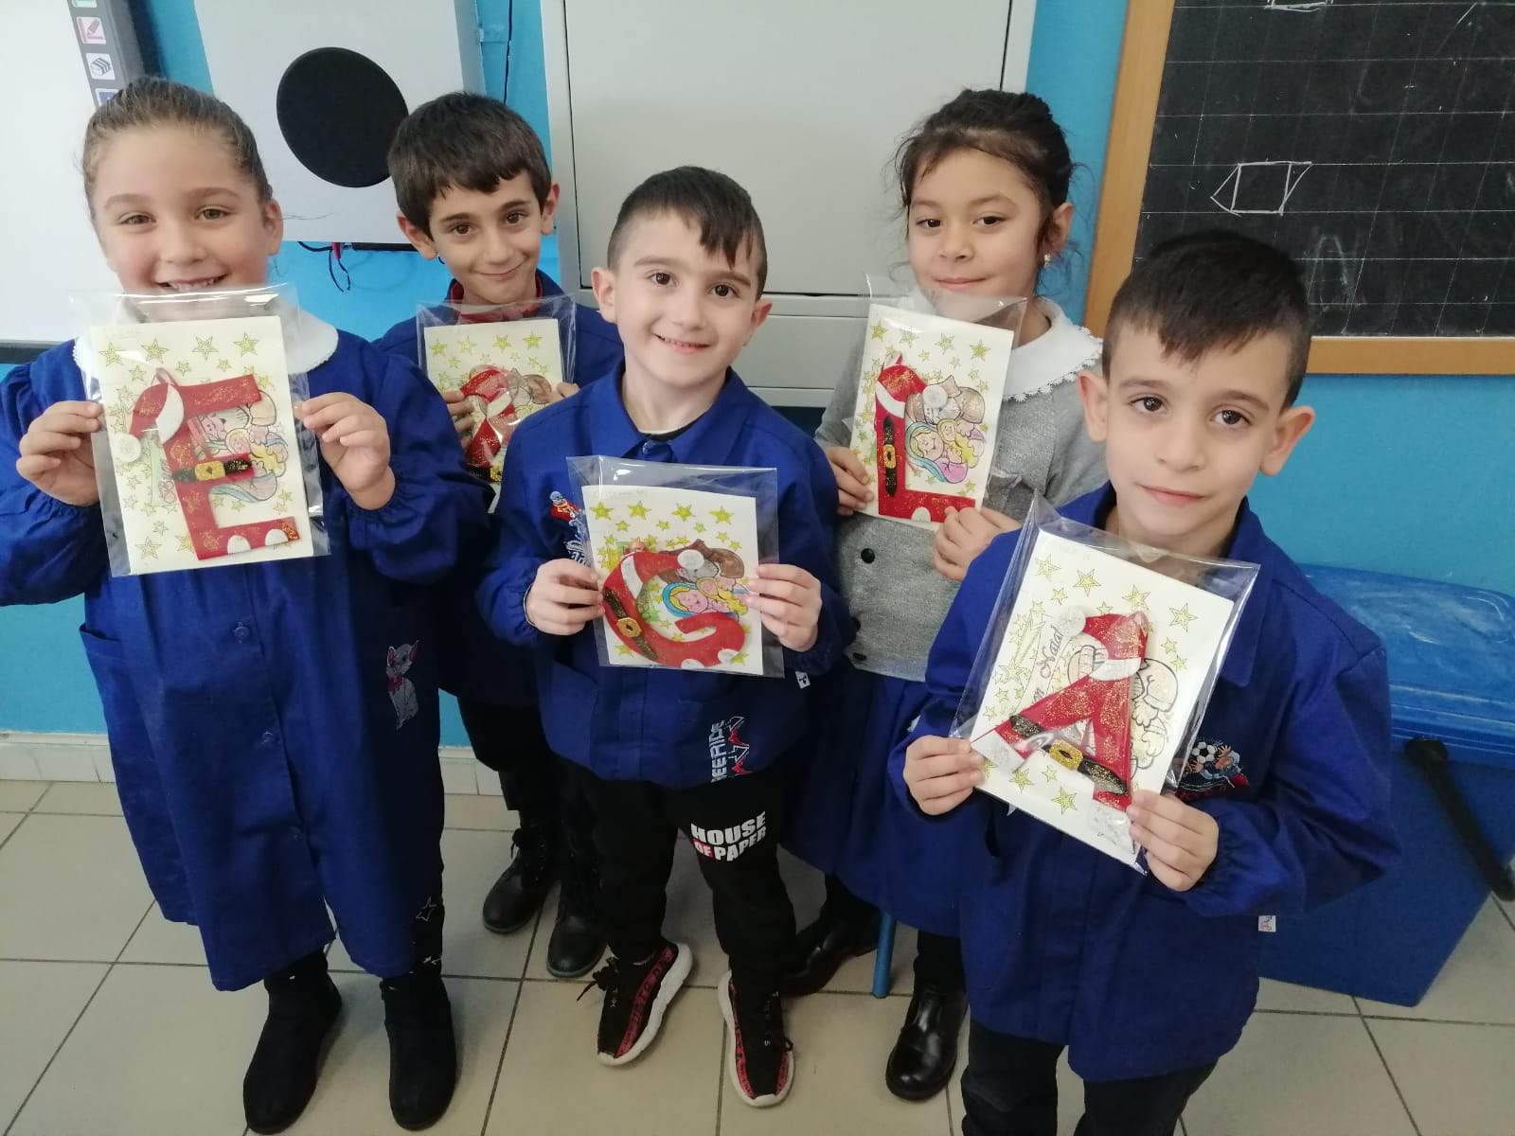
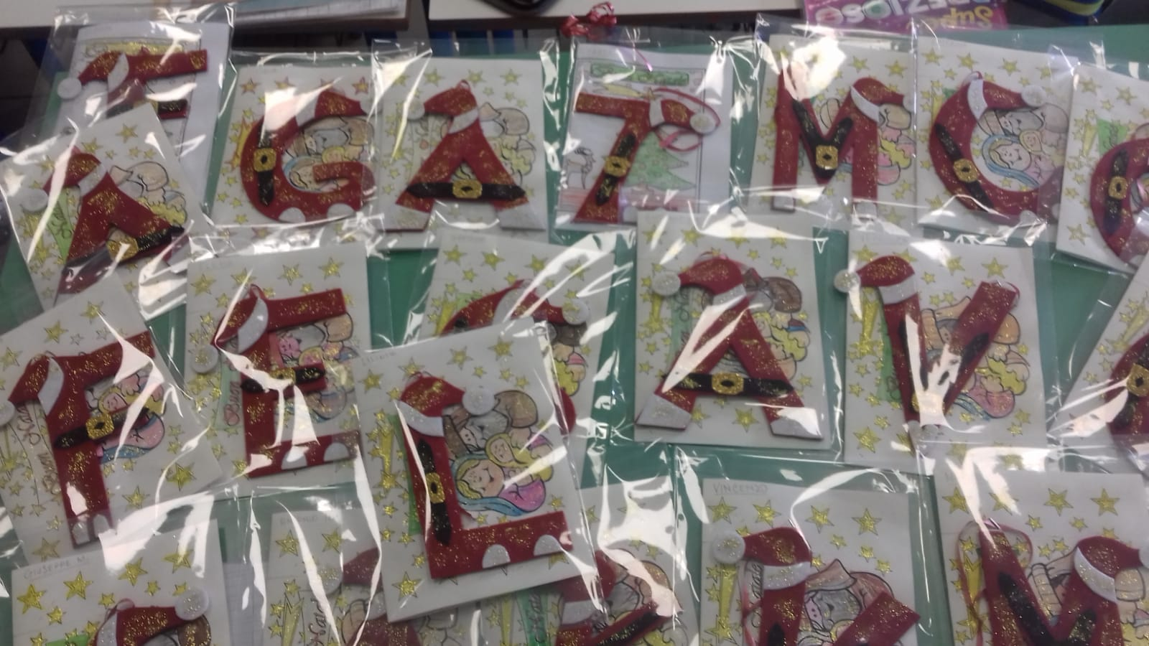
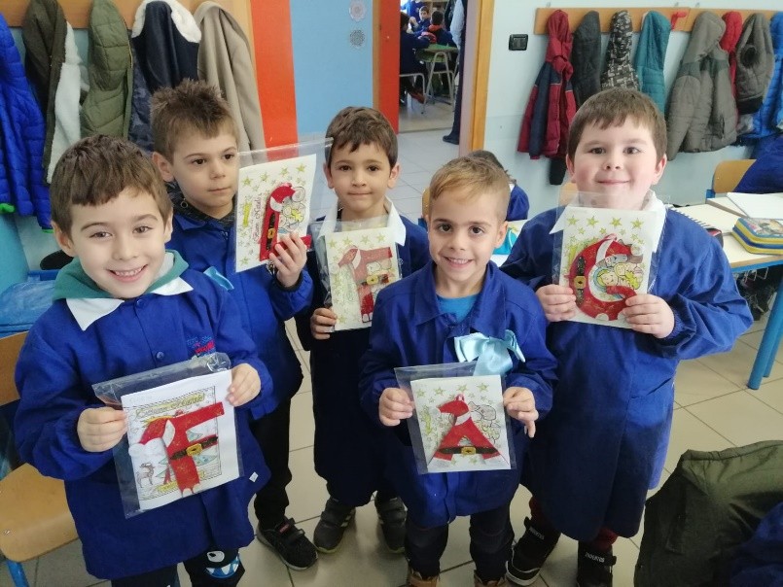
‘’PREPARIAMOCI AL NATALE’’

Slide 7
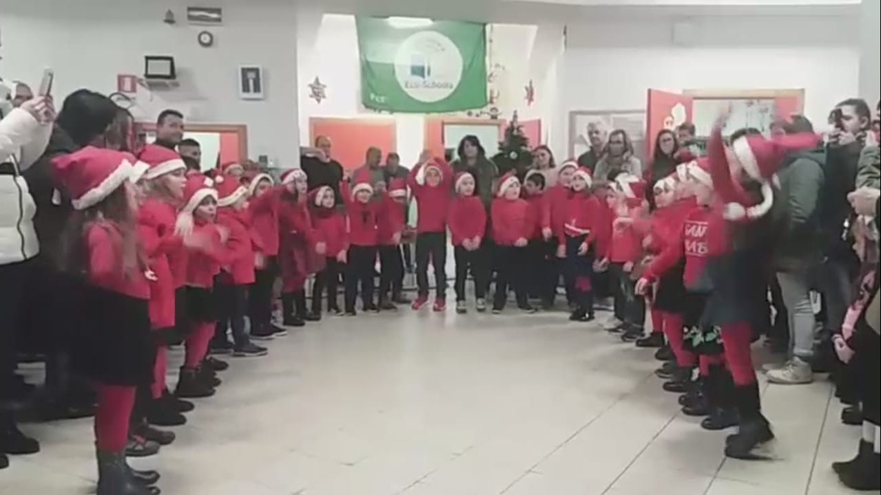
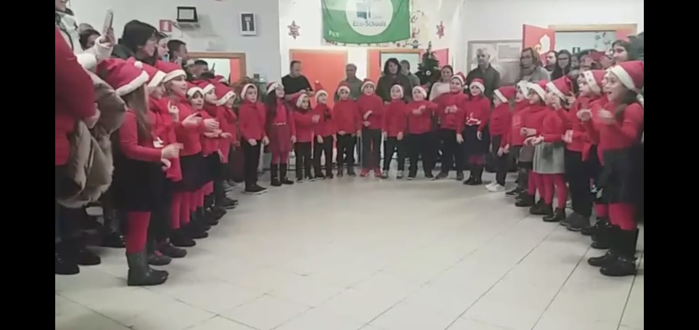
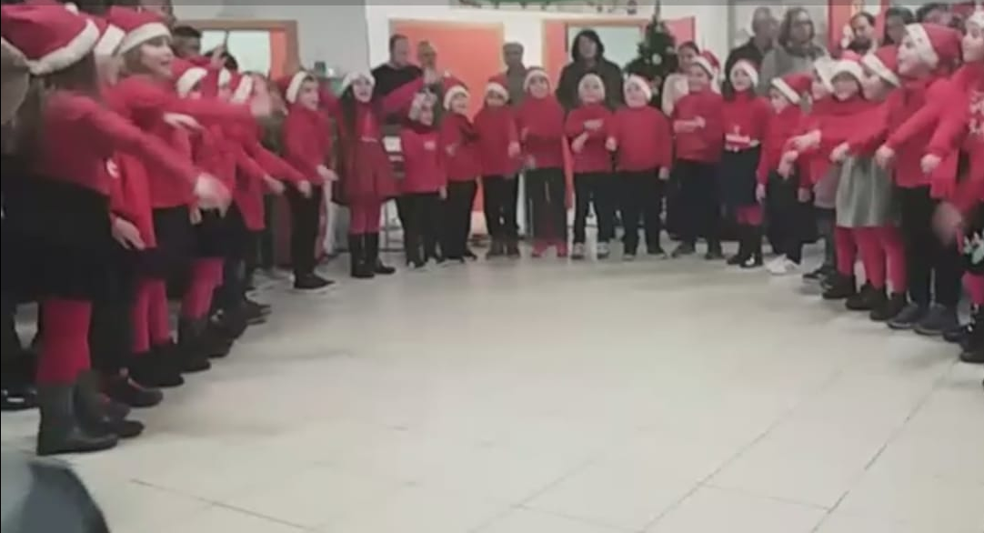
LA NOSTRA PRIMA RECITA . . .

Slide 8
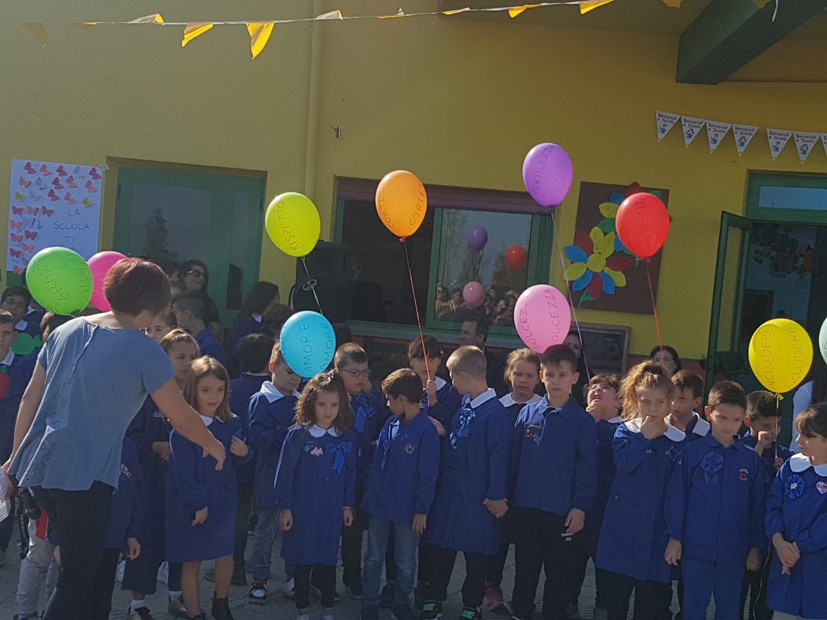
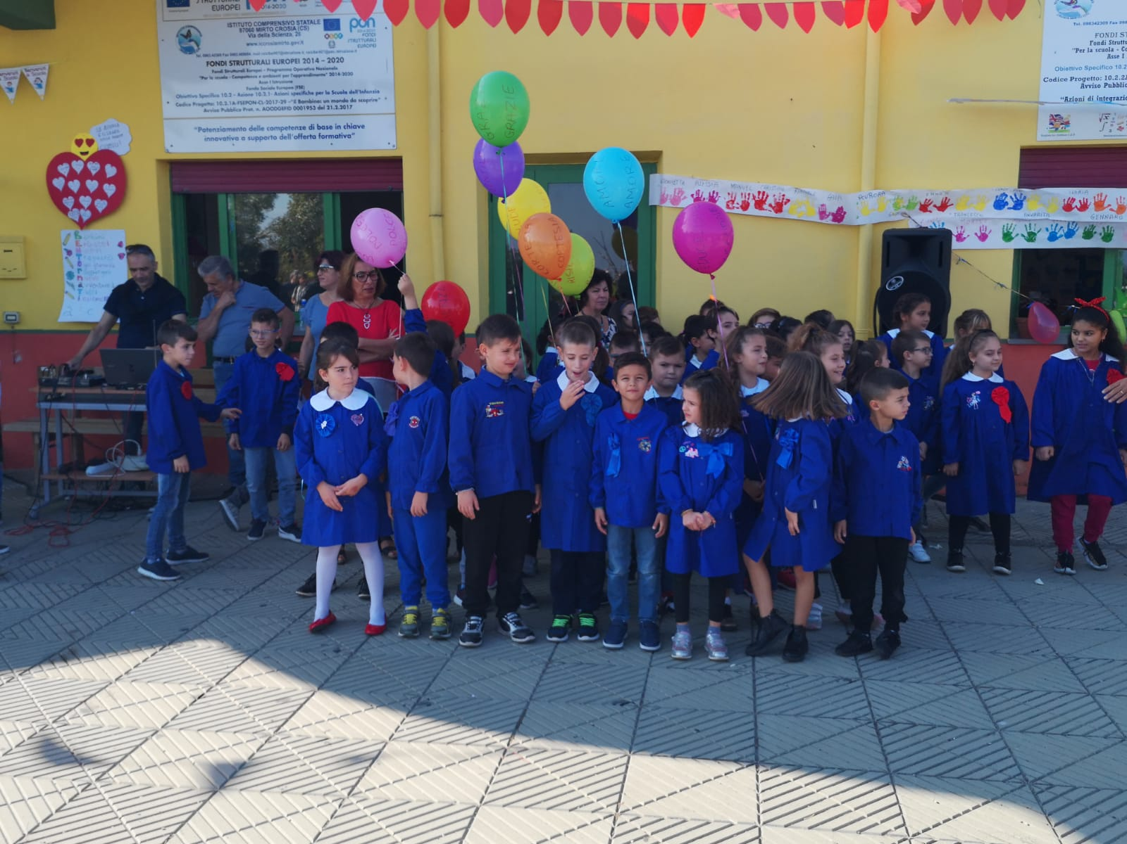
C
L
A
S
S
E
ACCOGLIENZA
S
E
C
O
N
D
A

Slide 9
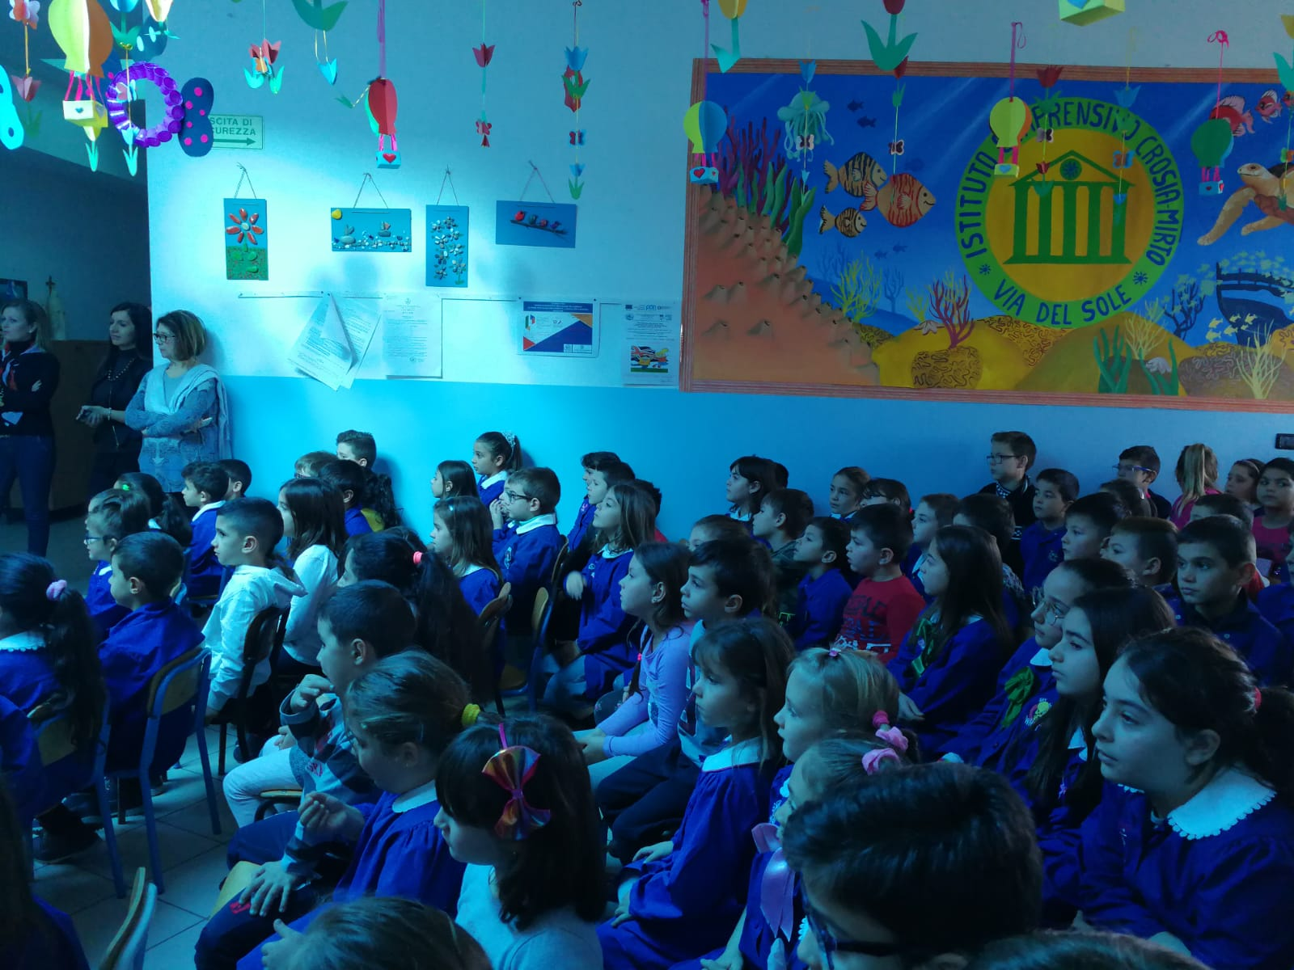
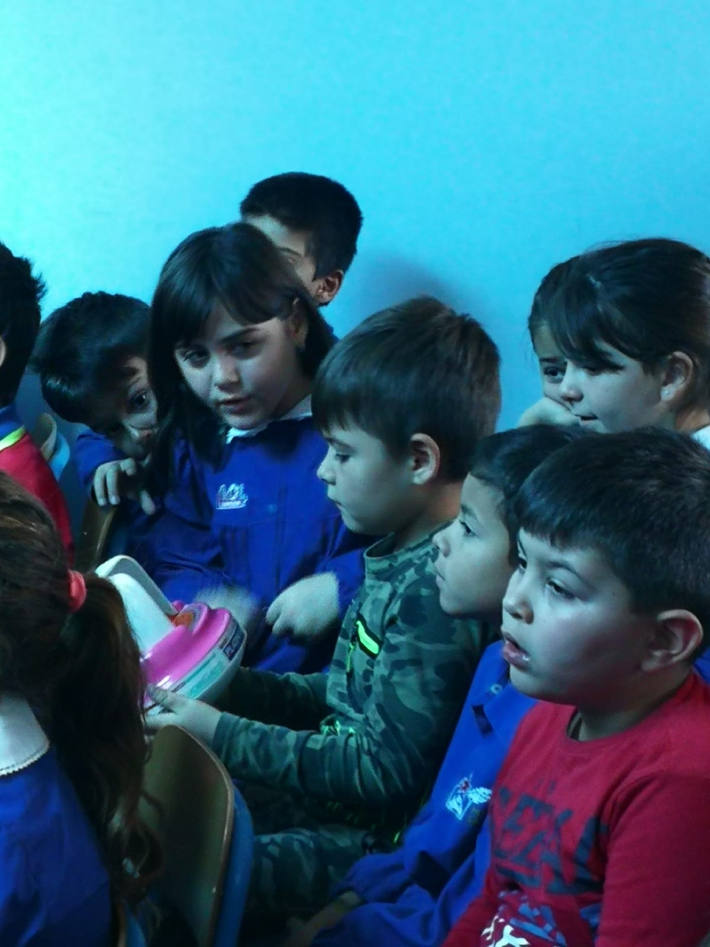
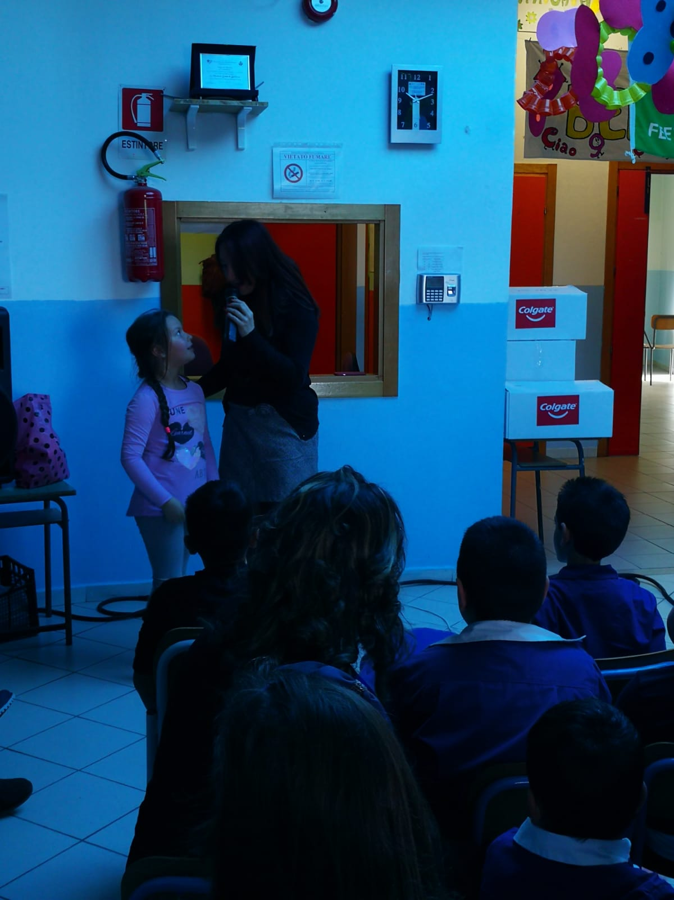
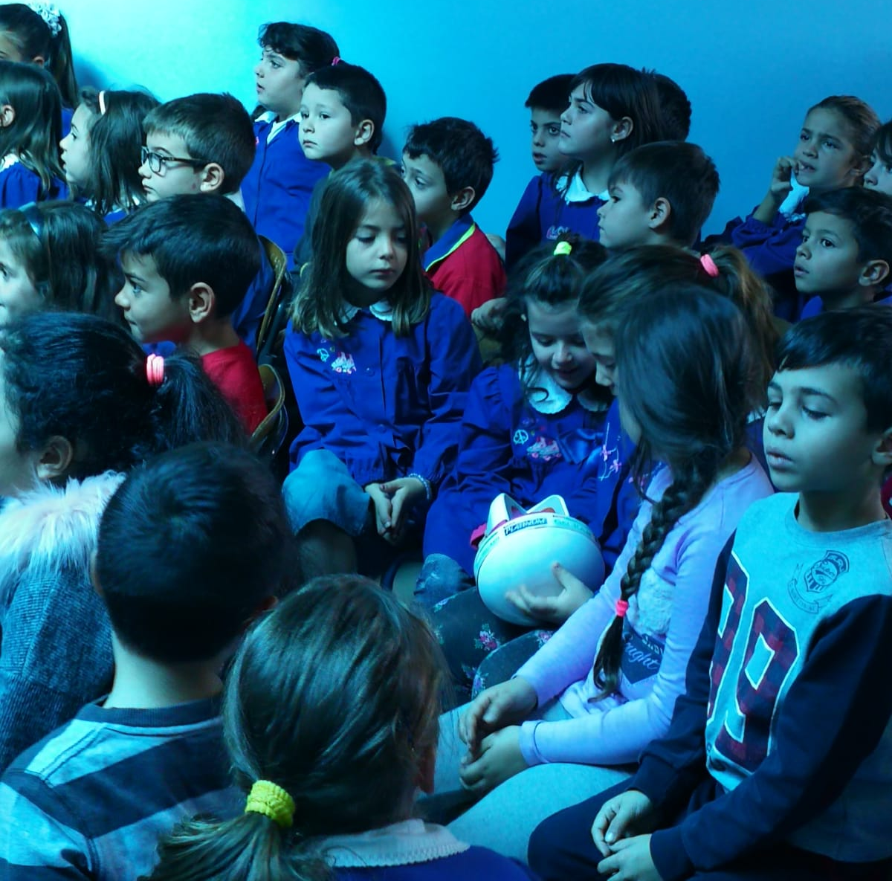
SMAGLIANTI
SORRISI

Slide 10
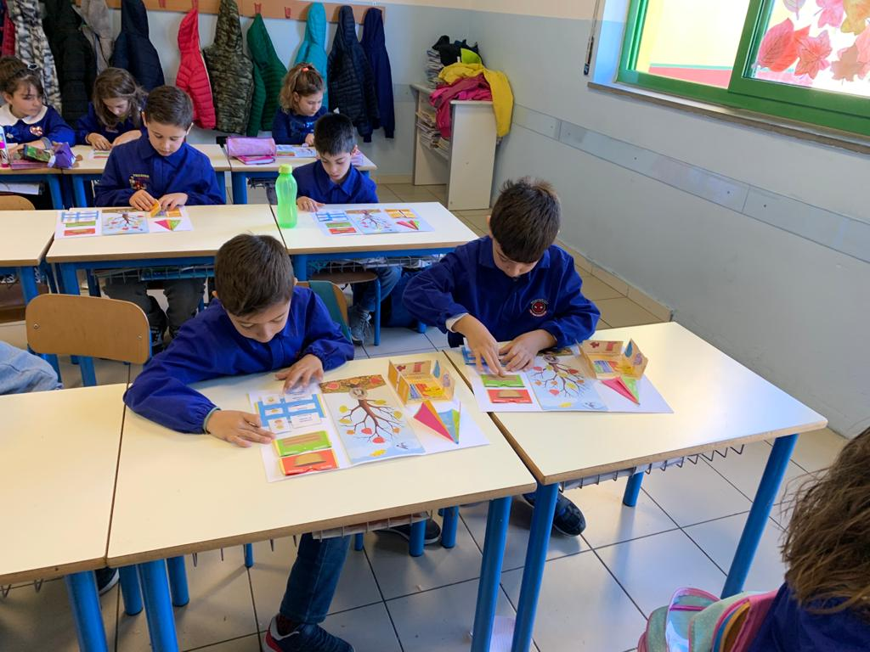
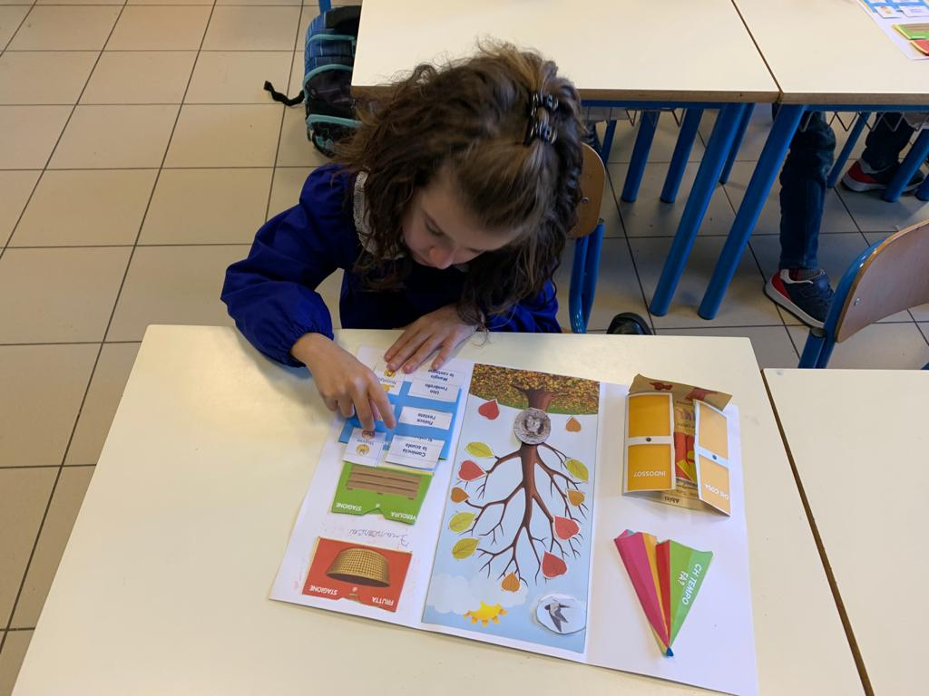
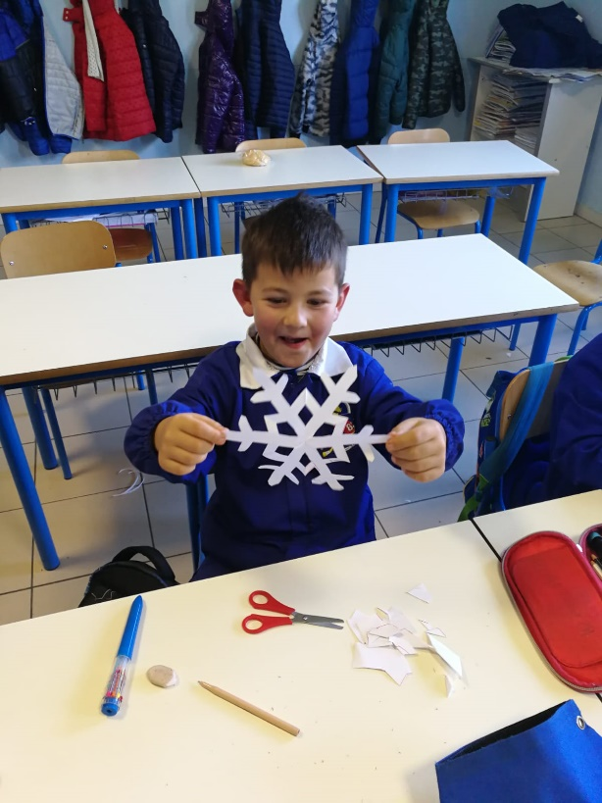
DIDATTICA
LABORATORIALE

Slide 11
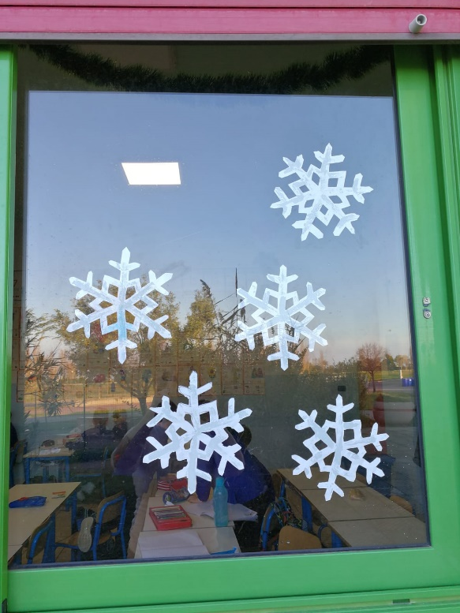
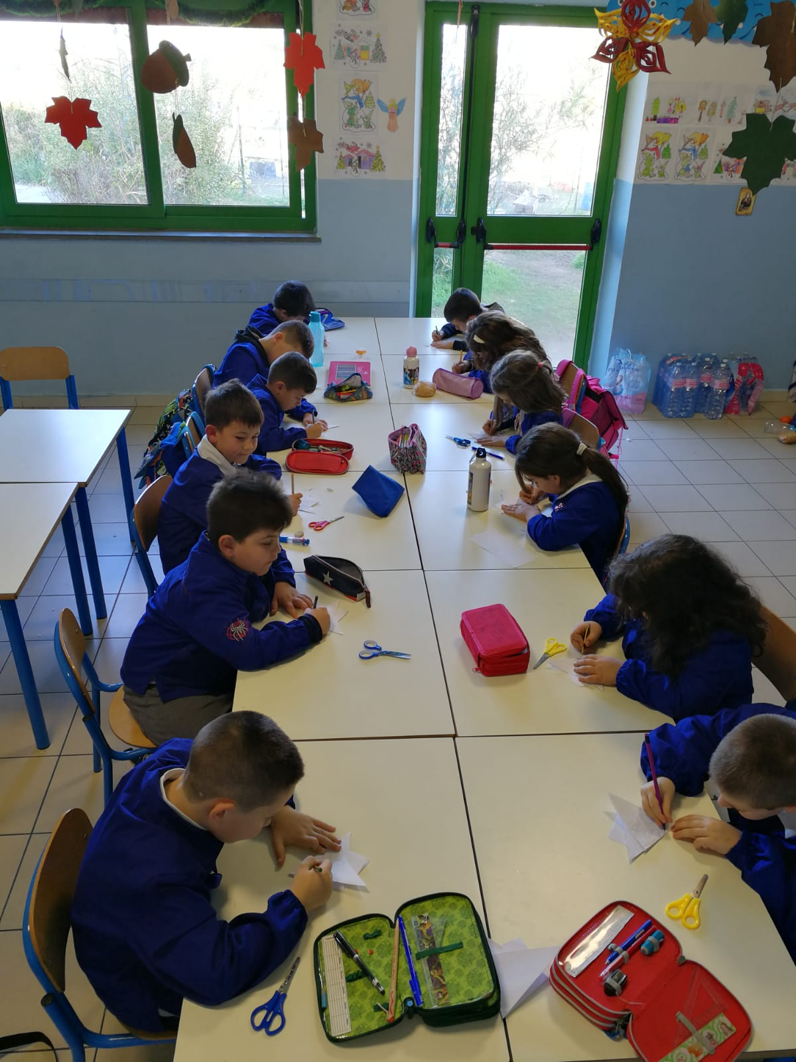
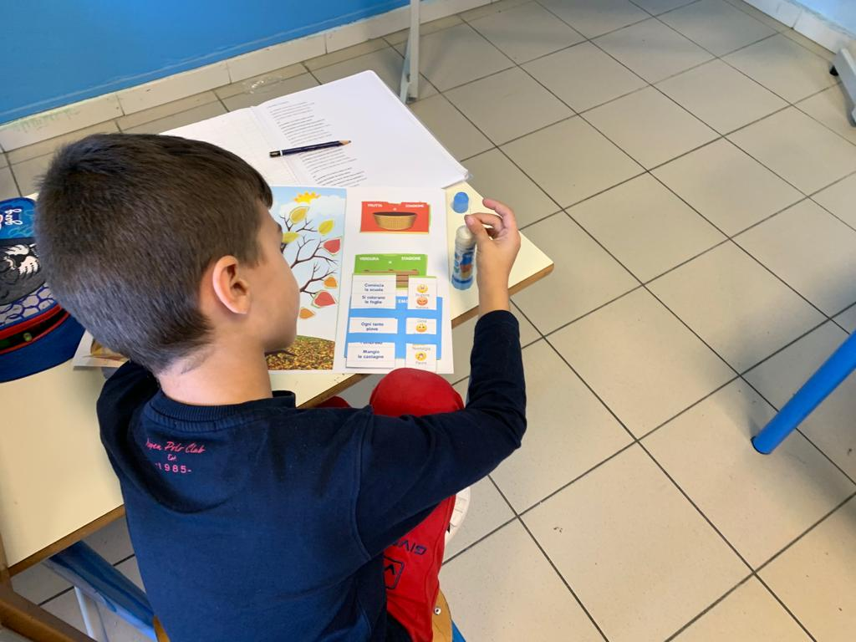
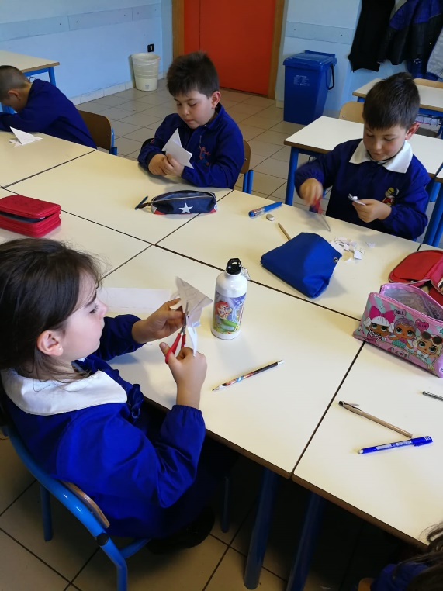

Slide 12
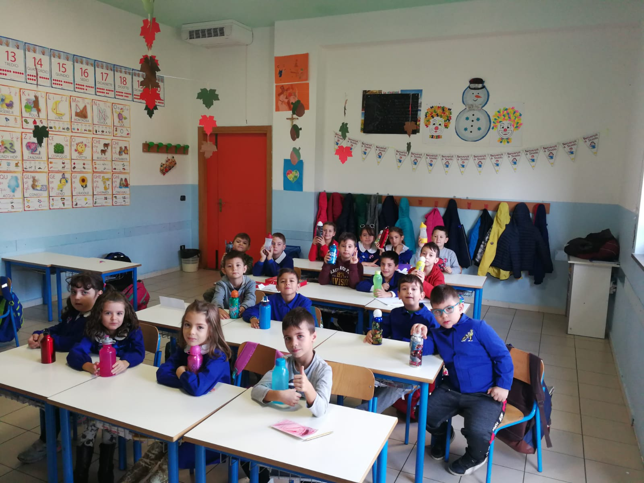
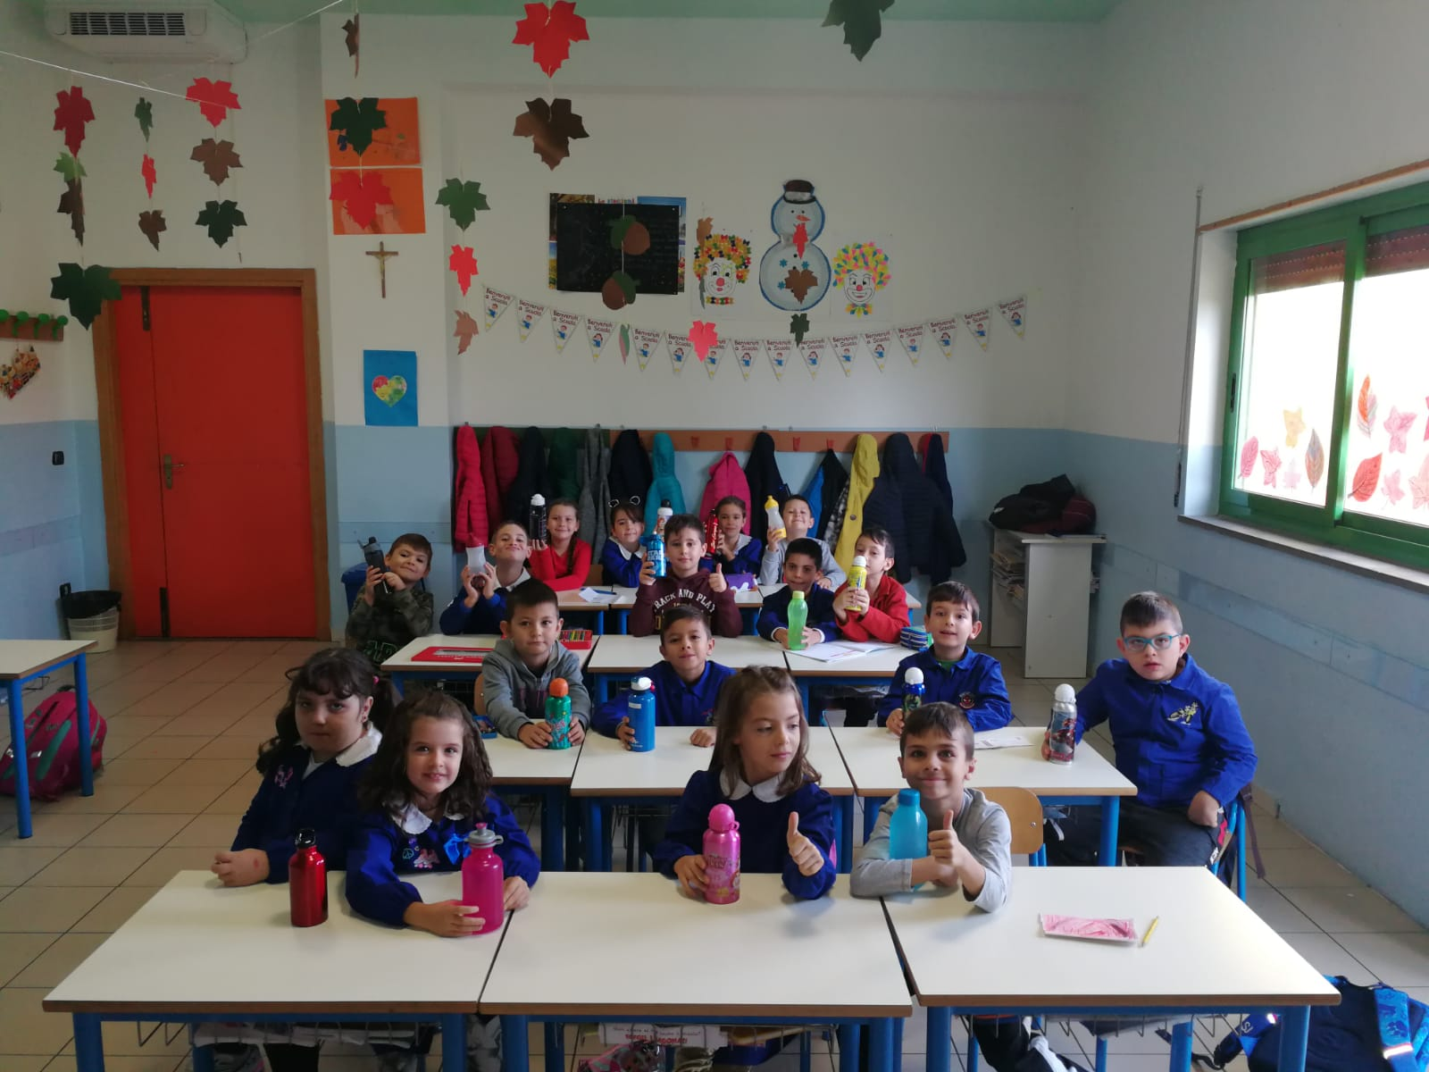
PLASTIC FREE PER L’AMBIENTE

Slide 13
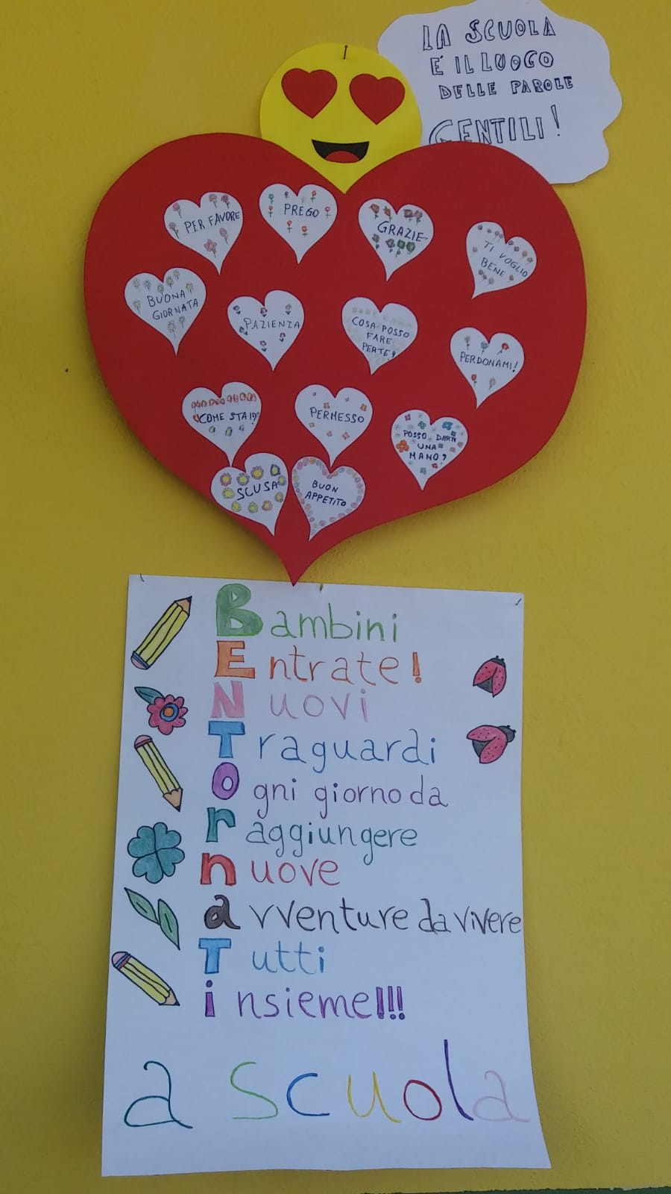
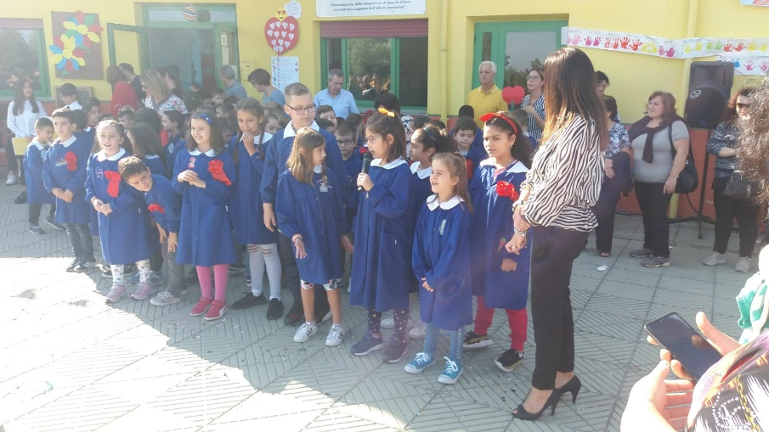
CLASSI TERZE
FESTA DELL’ACCOGLIENZA

Slide 14
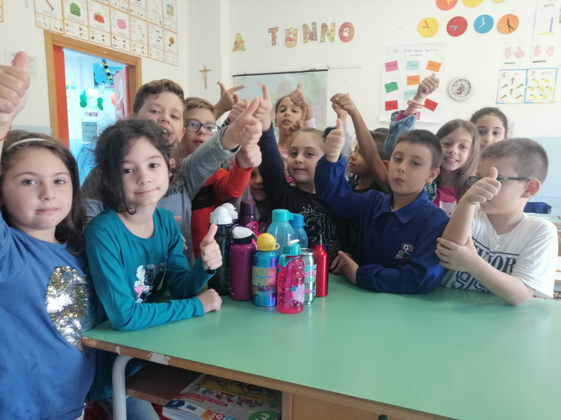
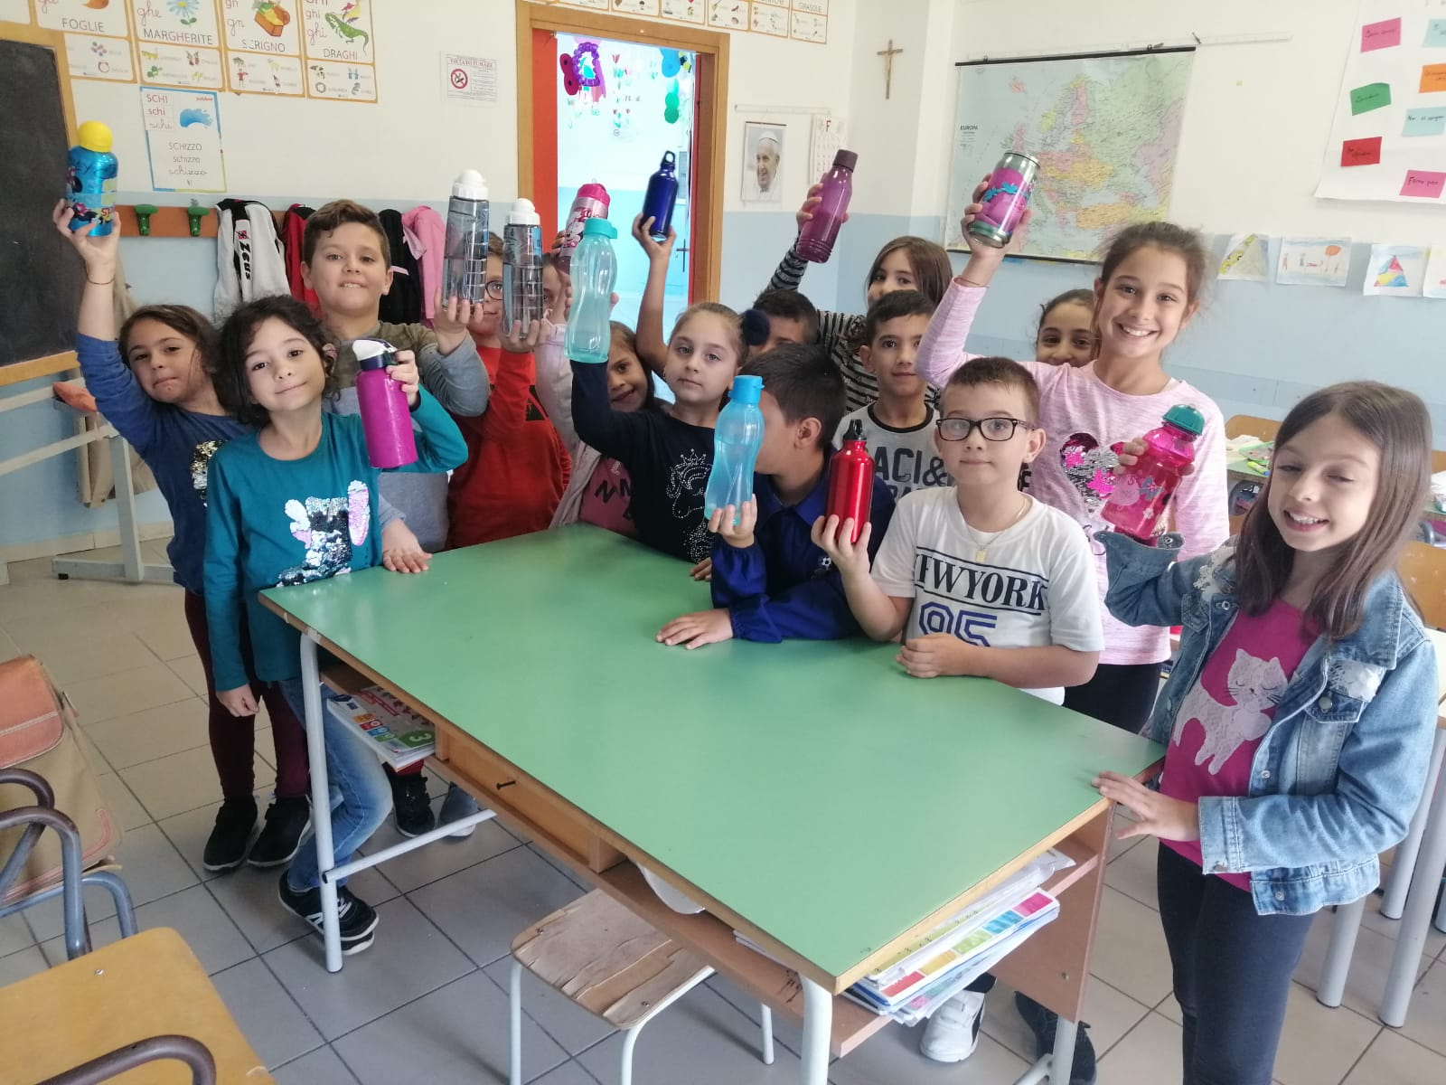
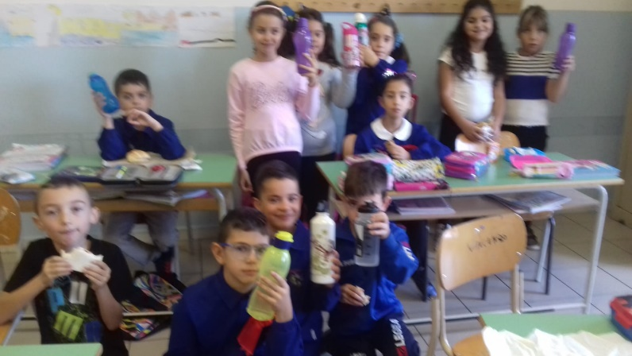
‘’PLASTIC FREE’’

Slide 15
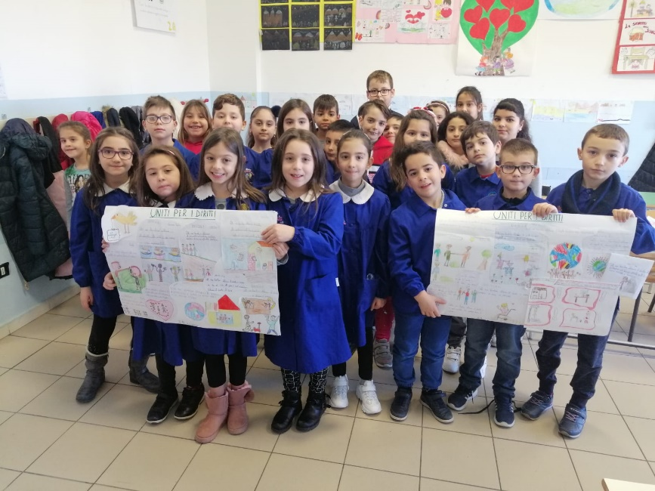
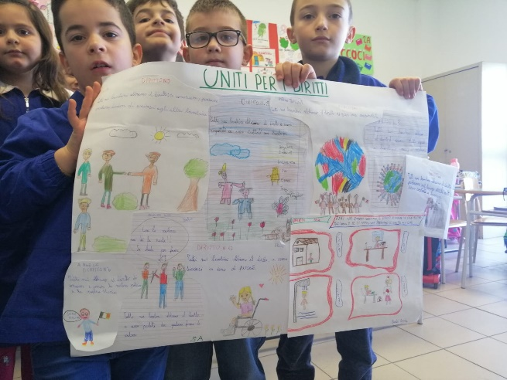
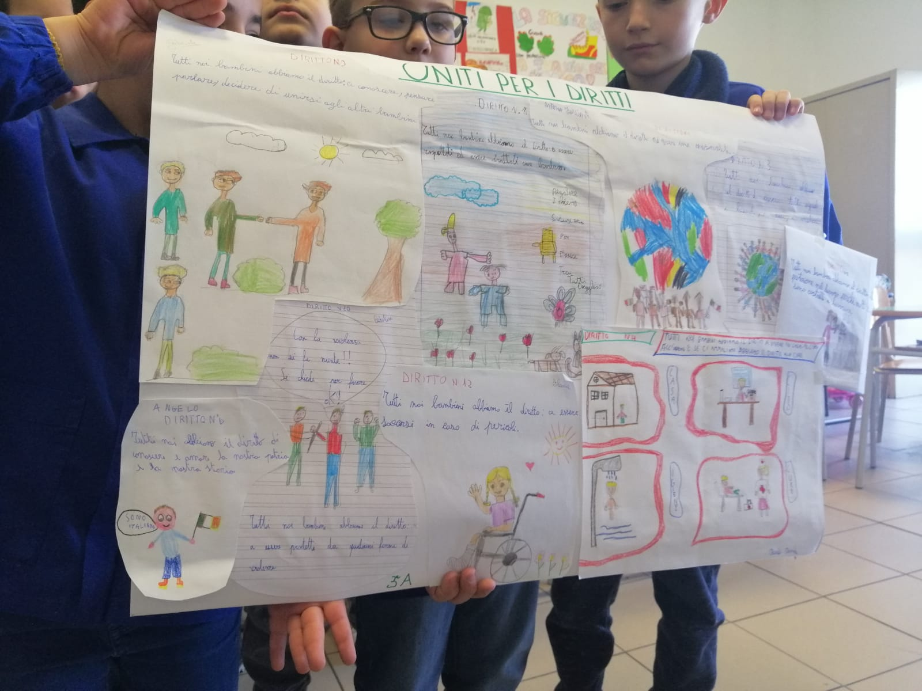
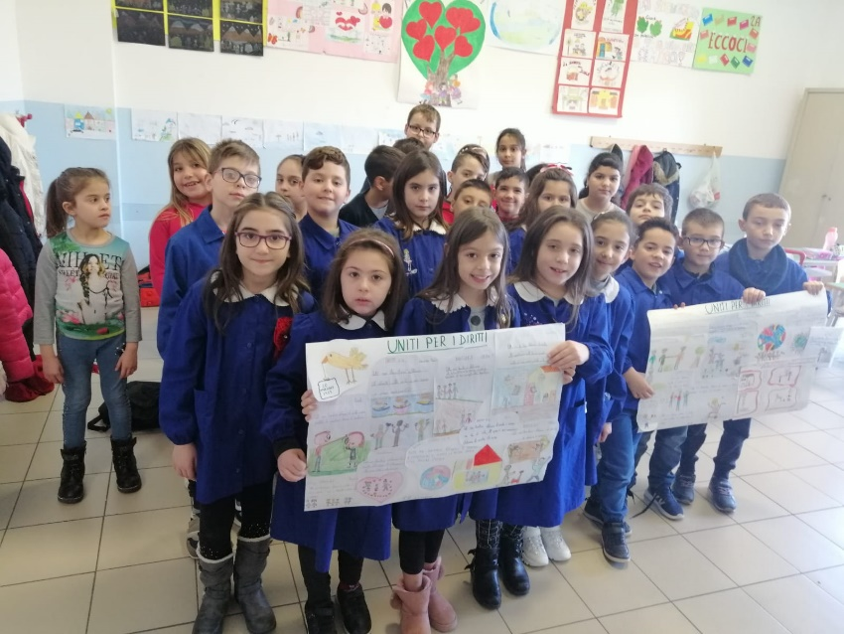
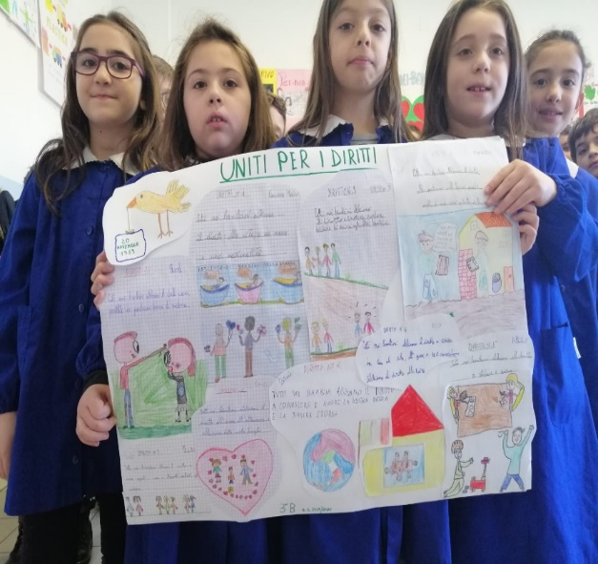
UNITI PER I DIRITTI DEI BAMBINI

Slide 16
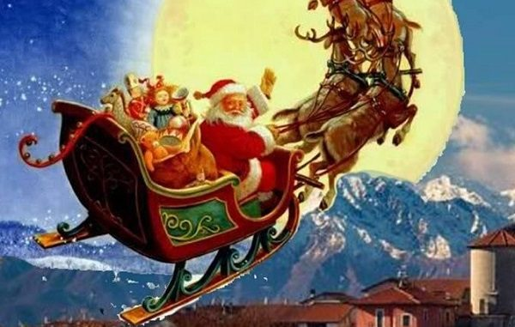
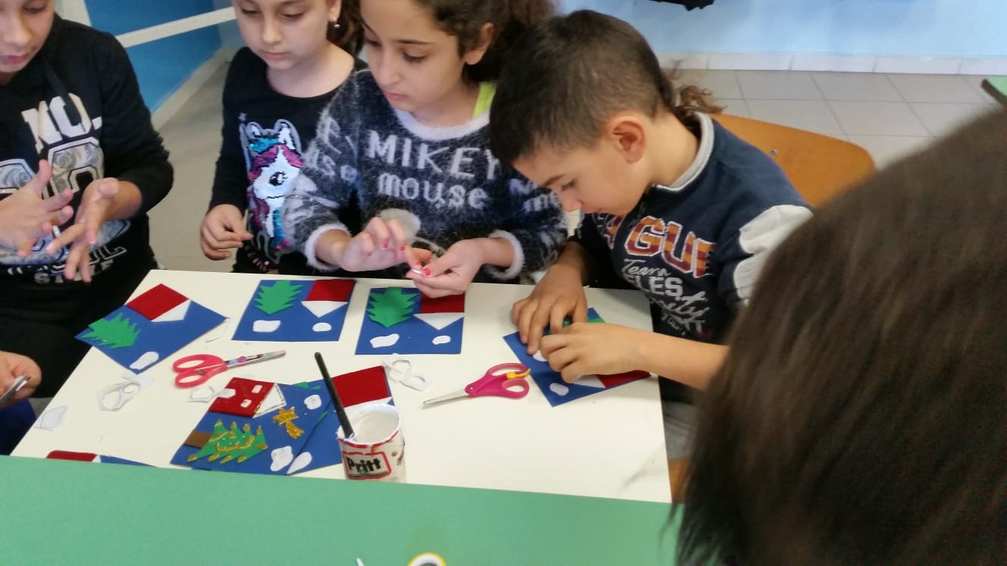
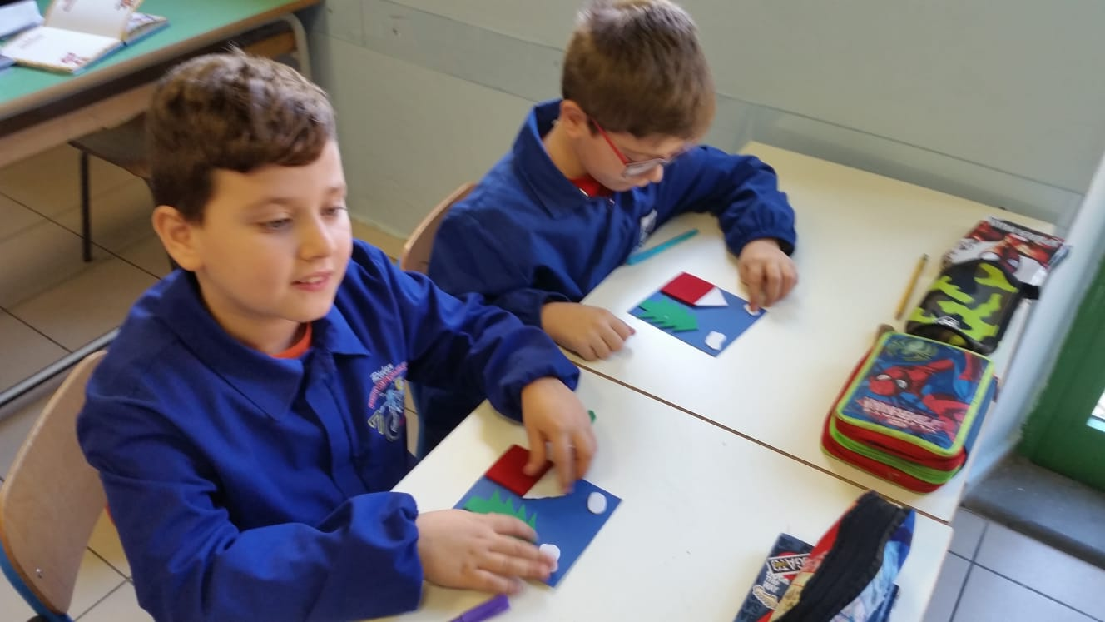
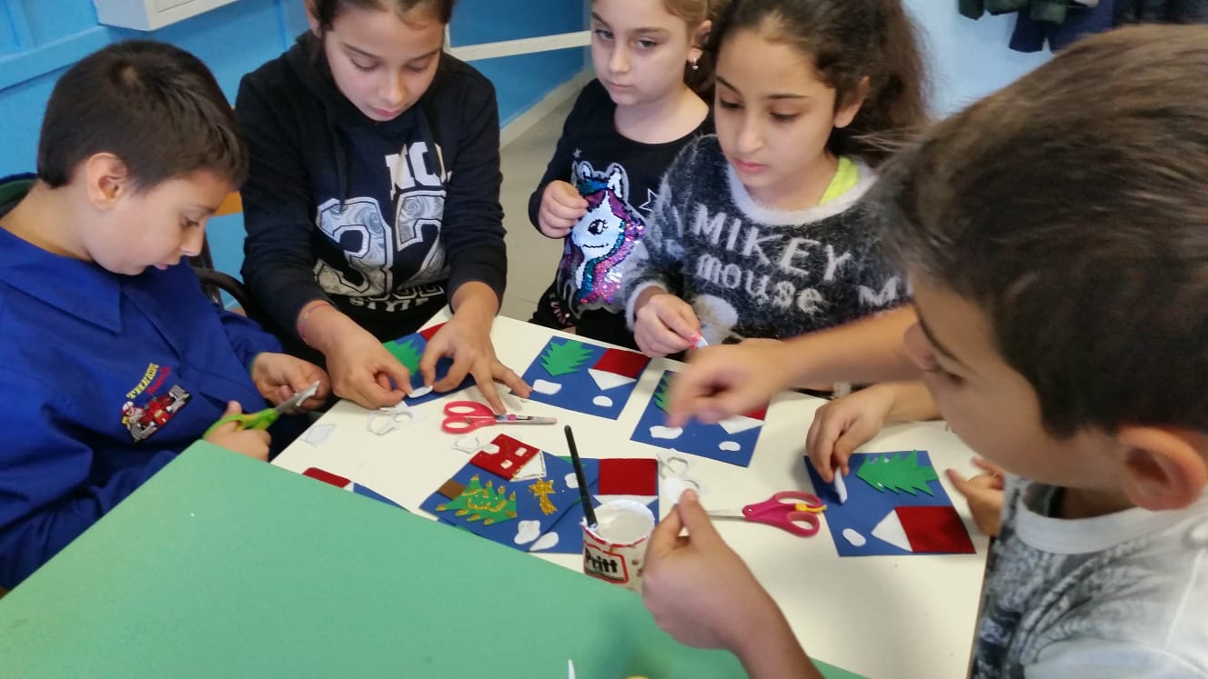
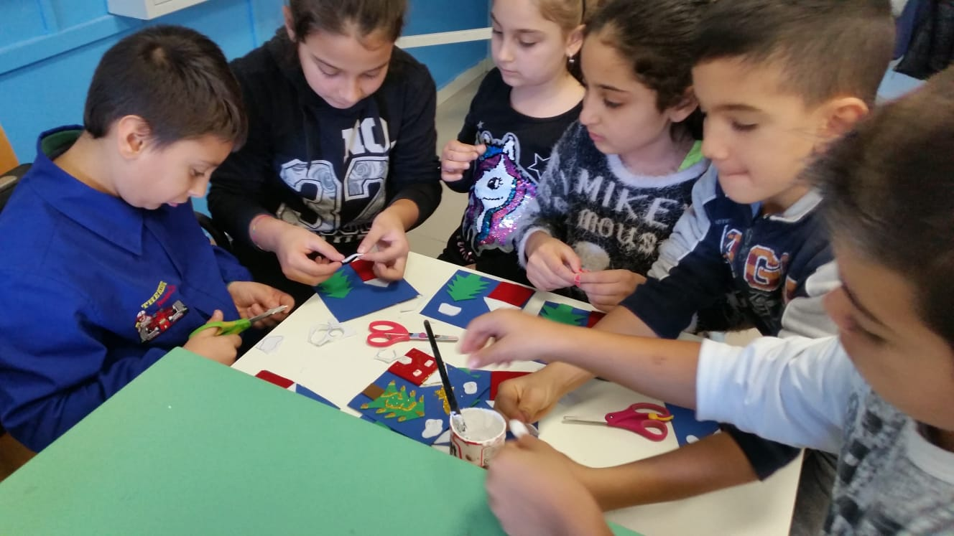
ASPETTANDO IL NATALE. .

Slide 17
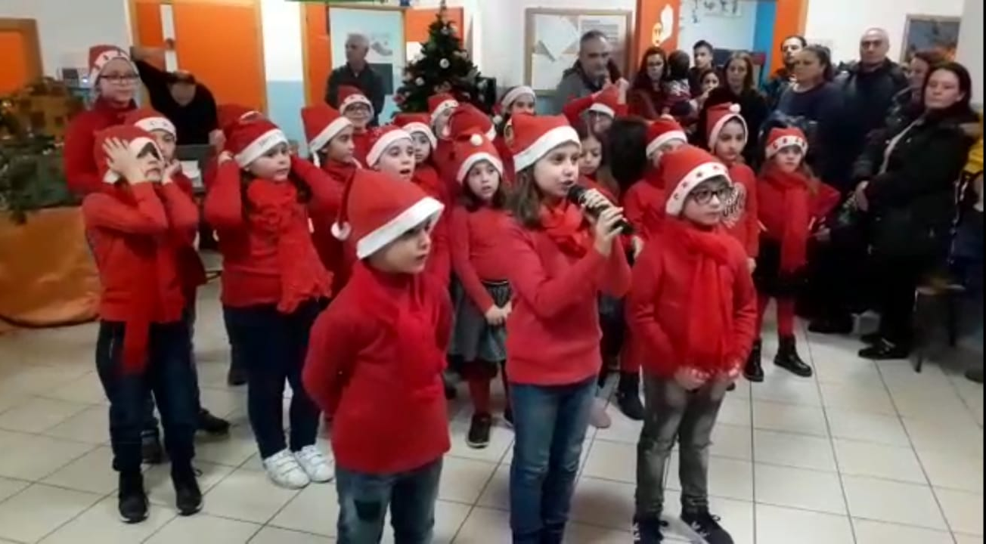
SPETTACOLO MUSICALE NATALIZIO

Slide 18
SEZ. A - B

Slide 19
ATTIVITA’ MANIPOLATIVE: « creare riciclando!»

Slide 21
LIBRIAMOCI !

Slide 22
TUTTI INSIEME PER SALVARE IL NOSTRO PIANETA.
I piccoli gesti fanno la differenza.

Slide 23
I DOLCI MOMENTI DEL PERIODO NATALIZIO!

Slide 24
…e i pastori si recarono alla grotta !

Slide 25
SPERIMENTARE PER APPRENDERE: « IL GALLEGGIAMENTO»

Slide 26
ACCOGLIENZA
C
L
A
S
S
E
Q
U
I
N
T
A

Slide 27
PROGETTO NAZIONALE ‘’LIBRIAMOCI’’

Slide 28
GIORNATA DI LETTURA CON IL GIORNALISTA DOTT. A.I.
IN SENO AL PROGETTO ‘’LIBRIAMOCI’’

Slide 29
PICCOLI GIORNALISTI . . .

Slide 30
PROGETTO CONTINUITA’:
VISITA SCUOLA SECONDARIA

Slide 31
LABORATORIO CREATIVO DI NATALE

